Slide 1
Seminar Tugas Akhir OPEN DATA TRANSPORTASI DARAT UNTUK PEMILIHAN MODA TRANSPORTASI DARAT PUBLIK
I Putu Eka Surya Aditya
13516061
Pembimbing
Dr.tech. Wikan Danar Sunindyo ST,M.Sc.

Slide 2
Project analysis slide 2
Outline Presentasi
1. PENDAHULUAN
2. ANALISIS DAN DESAIN
TUGAS AKHIR 1
4. TANYA JAWAB
3. PENGERJAAN SELANJUTNYA

Slide 3
Pendahuluan
1

Slide 4
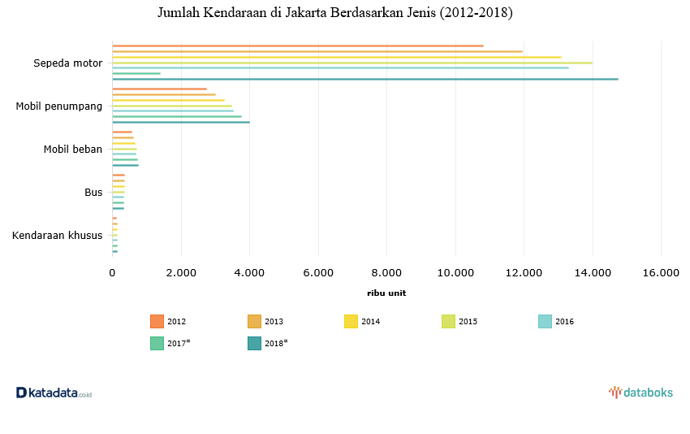
Project analysis slide 3
Latar Belakang
Pertumbuhan jumlah kendaraan pribadi berupa mobil mencapai rata-rata 6%/tahun.
Pertumbuhan jumlah kendaraan pribadi berupa sepeda motor mencapai rata-rata 5%/tahun.
ANGGARAN PEGAWAI
PENGUKURAN KINERJA
KECURANGAN KINERJA
IMPLIKASI KECURANGAN
AUDIT KINERJA
Pertumbuhan jumlah kendaraan umum < 1%/tahun.

Slide 5
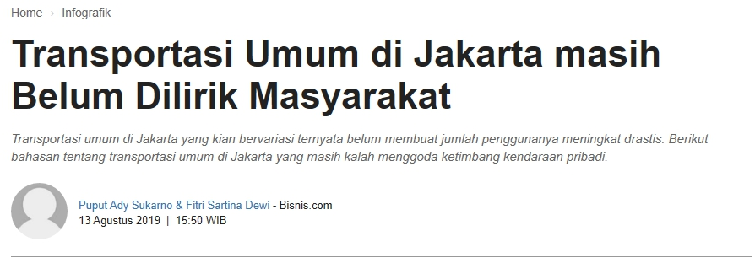
Project analysis slide 3
Latar Belakang
ANGGARAN PEGAWAI
PENGUKURAN KINERJA
KECURANGAN KINERJA
IMPLIKASI KECURANGAN
AUDIT KINERJA

Slide 6
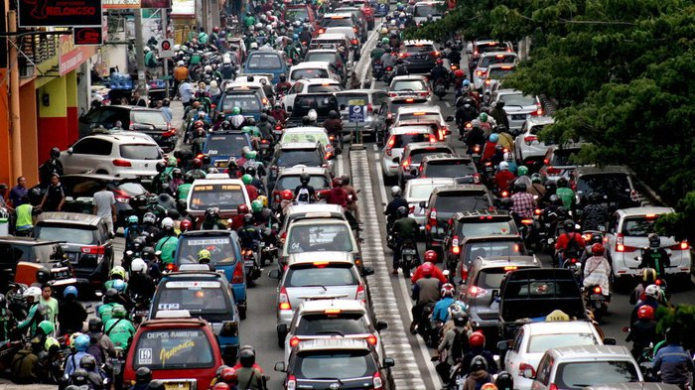
Project analysis slide 3
Latar Belakang
ANGGARAN PEGAWAI
PENGUKURAN KINERJA
KECURANGAN KINERJA
IMPLIKASI KECURANGAN
AUDIT KINERJA

Slide 7
Project analysis slide 6
Rumusan Masalah & Tujuan Penelitian
Bagaimana pemanfaatan Open Data dalam pemilihan moda transportasi publik ?
Apa metode konstruksi terbaik untuk digunakan?
informasi untuk pemilihan moda transportasi darat dengan menggunakan Open Data yang disediakan pemerintah.
Menemukan metode konstruksi terbaik sehingga pemilihan moda transportasi publik menjadi optimal.

Slide 8
Project analysis slide 6
Batasan Masalah
Batasan 1
Data yang digunakan adalah Open Data dari Pemerintah DKI Jakarta mengenai lalu lintas di Jakarta.
Batasan 2
Model yang digunakan adalah model penyelesaian masalah berjenis konstruksi dengan tipe perencanaan.
Batasan 3
Informasi yang diberikan berupa rekomendasi-rekomendasi pilihan moda transportasi publik, waktu tempuh untuk mencapai tujuan, dan biaya yang harus dikeluarkan

Slide 9
Project analysis slide 3
Metodologi Penelitian
PENGUMPULAN DATA
ANALISIS
PERANCANGAN
IMPLEMENTASI
PENGUJIAN
Mengumpulkan data terbuka dari website milik Pemerintah DKI Jakarta
Analisis kelebihan dan kekurangan strategi dan metode yang ada dan adaptasi penerapan dalam Tugas Akhir ini
Perancangan model sistem pakar dalam pemilihan moda transportasi publik
Menimplementasikan strategi dan metode konstruksi dalam bentuk program
Menguji model dengan kasus riil

Slide 10
Analisis dan Desain
2

Slide 11
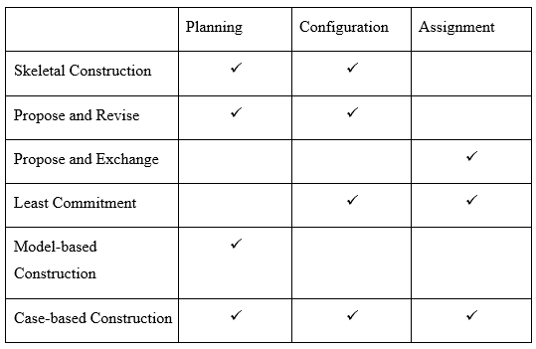
Project analysis slide 6
Strategi Konstruksi

Slide 12
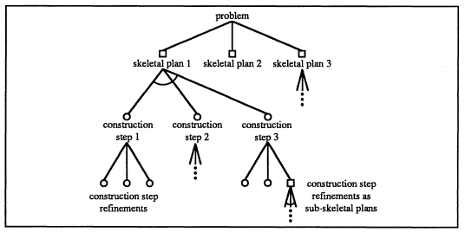
Project analysis slide 6
Struktur Abstrak

Slide 13
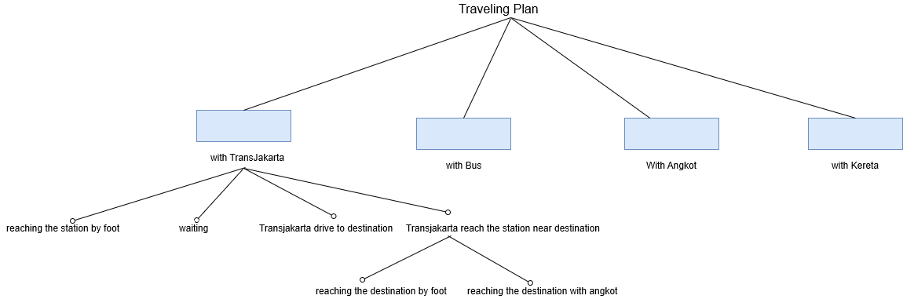
Project analysis slide 6
Skeletal Construction

Slide 14
Pengerjaan Selanjutnya
3

Slide 15

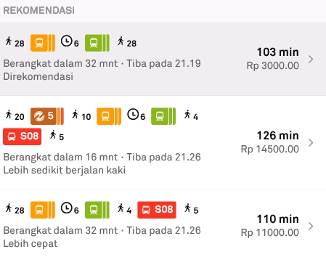


Project analysis slide 6
Rencana Pengembangan

Slide 16
TERIMA KASIH
Ada pertanyaan?

Slide 17
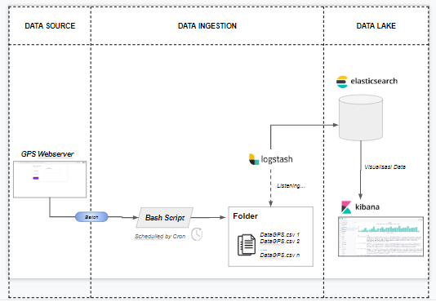
Project analysis slide 6
Arsitektur Alur Data GPS

Slide 18
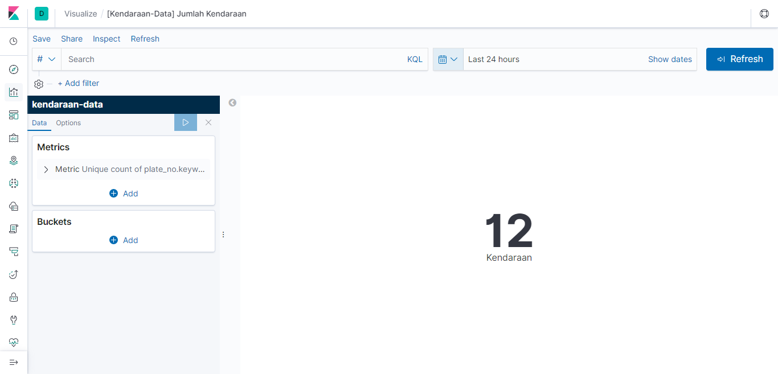
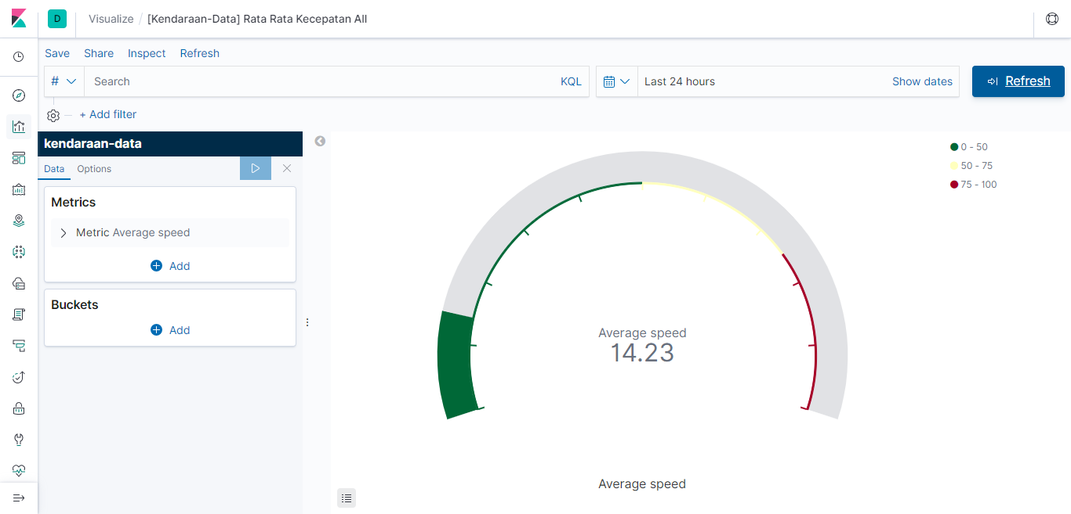
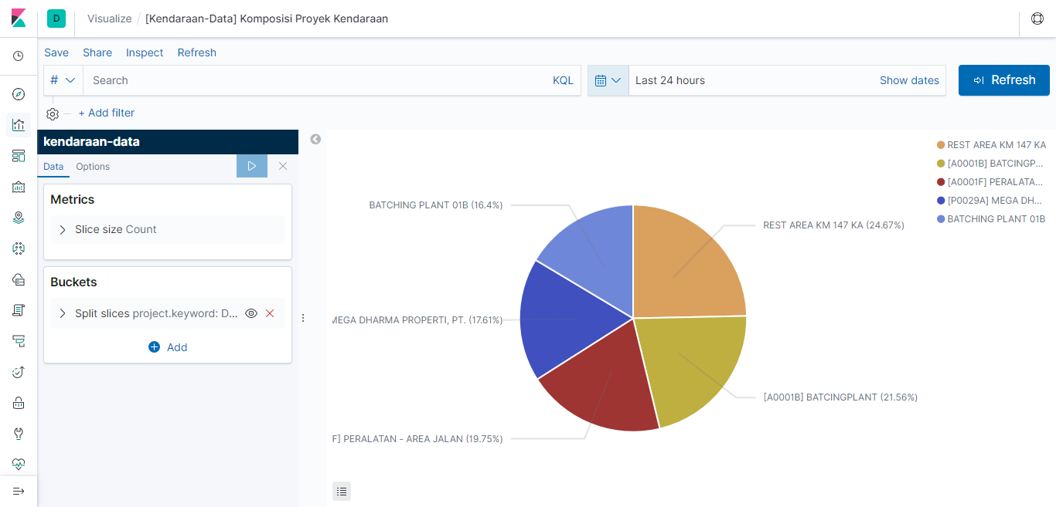
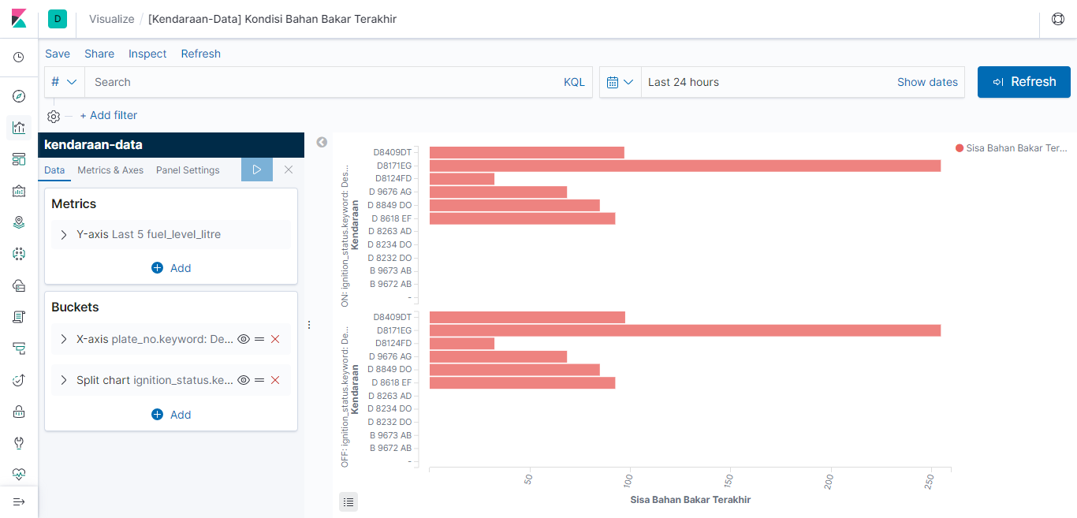
Project analysis slide 6
Dashboard

